Slide 1
Docker容器技术介绍

Slide 2
虚拟化
DOCKER技术
开源容器管理平台介绍

Slide 3
虚拟化
提高稳定性
提高可用性，带来具有透明负载均衡、动态迁移、故障自动隔离、系统自动重构的高可靠服务器应用环境。
提高灵活性
通过动态资源配置提高IT对业务的灵活适应力，支持异构操作系统的整合，支持老应用的持续运行，减少迁移成本。
节约成本
使用虚拟化技术大大削减了采购服务器的数量，同时相对应的占用空间和能耗都变小了
提高基础架构的利用率
通过将基础架构资源池化并打破一个应用一台物理机的藩篱，虚拟化大幅提升了资源利用率。

Slide 4
DOCKER简介
Docker 是一个开源项目，诞生于 2013 年初。它基于 Google 公司推出的 Go 语言实现。 项目后来加入了 Linux 基金会，遵从了 Apache 2.0 协议，项目代码在 GitHub 上进行维护
Docker 项目的目标是实现轻量级的操作系统虚拟化解决方案，基础是 Linux 容器（LXC）等技术。
在 LXC 的基础上 Docker 进行了进一步的封装，让用户不需要去关心容器的管理，使得操作更为简便。用户操作 Docker 的容器就像操作一个快速轻量级的虚拟机一样简单
官方：
Docker allows you to package an application with all of its dependencies into a standardized unit for software development.
-- Docker包装所有的依赖关系应用到软件开发的标准化单元

Slide 5
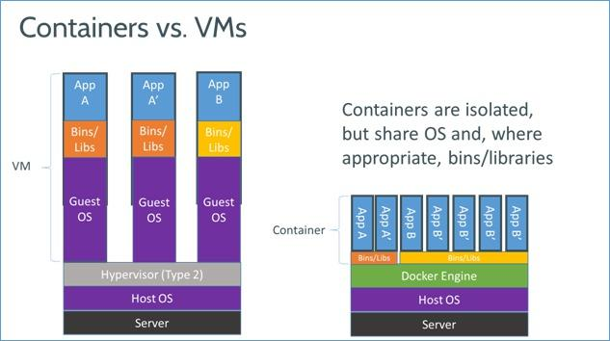
DOCKER与传统虚拟机比较
容器是在操作系统层面上实现虚拟化，直接复用本地主机的操作系统
传统方式则是在硬件层面实现。

Slide 6
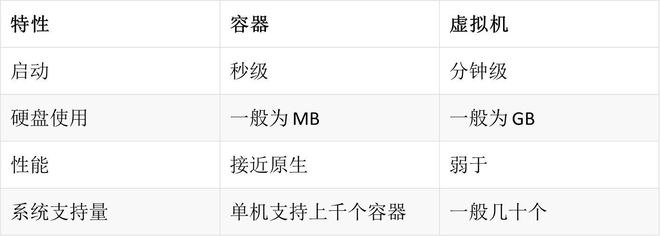
DOCKER与传统虚拟机比较

Slide 7
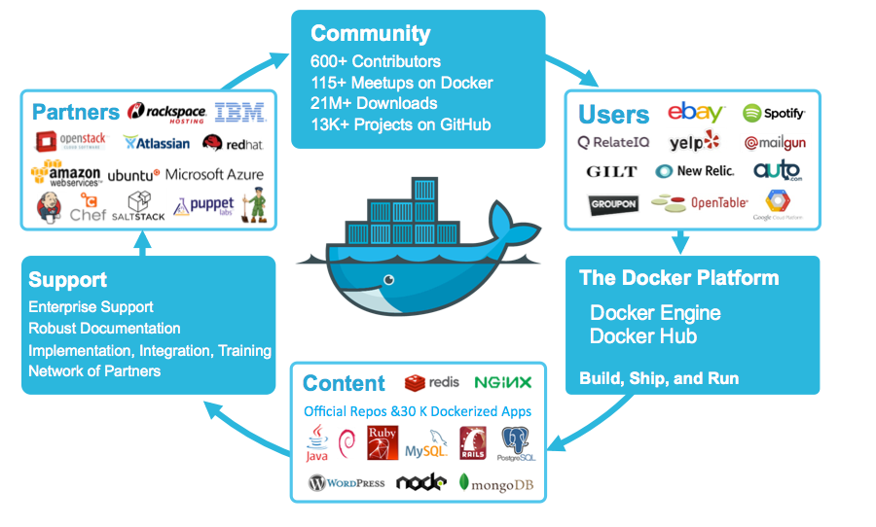
DOCKER发展现状

Slide 8
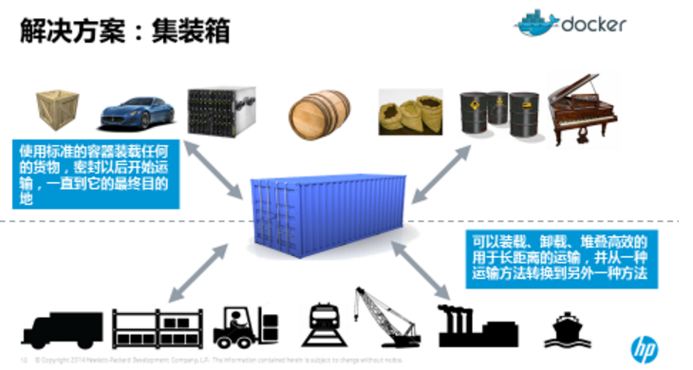
为什么选择docker
消除环境的不一致性
Docker通过新的思路，解决了应用部署的问题。

Slide 9
为什么选择docker
快速伸缩
Docker秒级启停使应用很容易满足峰谷使用的需求
docker运行环境
可运行在物理机、虚拟机、AWS、阿里云等各种环境

Slide 10
DOCKER典型使用场景
官方描述的典型使用场景
Automating the packaging and deployment of applications
自动化的应用程序的封装和部署
Creation of lightweight, private PAAS environments
创建轻量级，私有PaaS环境
Automated testing and continuous integration/deployment
自动化测试和持续集成/部署
Deploying and scaling web apps, databases and backend services
部署可伸缩的的前后端应用及数据库(尤其是需要快速启停来应对峰谷的web应用)

Slide 11
DOCKER的局限及处理方案
Docker是基于Linux 64bit的，无法在32bit的linux/Windows/unix环境下使用
一般环境都是使用linux64位机器，问题不大
网络管理相对简单，主要是基于namespace隔离
小规则docker集群使用下，自带网络管理可满足要求
大规则使用及高并发下，使用第三方网络管理，如flannel、Weave等
docker对disk的管理比较有限
但是可以通过其他手段解决(使用-v挂载外部目录等)
container随着用户进程的停止而销毁，container中的log等用户数据不便收集
提供数据卷容器，其实就是一个正常的容器，专门用来提供数据卷供其它容器挂载的
可考虑应用日志归集，系统日志挂载到外部目录中

Slide 12

Docker使用实例（ZK安装）
VS
传统安装：
Docker环境下安装：
下载zookeeper-3.4.6.tar.gz
解压zookeeper到指定目录下
修改conf配置文件
./zkServer.sh start启动
运行以下docker命令即可
docker run -d -e MYID=1 -e SERVERS=node-1,node-2,node-3 --name=zookeeper --net=host --restart=always mesoscloud/zookeeper:3.4.6
更快捷
减少出错可能性

Slide 13
开源容器管理平台介绍
Apache MESOS+MARATHON
Mesos从设备（物理机或虚拟机）抽取 CPU，内存，存储和其他计算资源，让容错和弹性分布式系统更容易使用。
MARATHON为运行在mesos上的服务框架，提供长时间服务支持，如tomcat或nginx等
Google kubernetes
Kubernetes是Google开源的容器集群管理系统，其提供应用部署、维护、 扩展机制等功能，利用Kubernetes能方便地管理跨机器运行容器化的应用
Docker Swarm
Swarm是Docker公司在2014年12月初新发布的容器管理工具。和Swarm一起发布的Docker管理工具还有Machine以及Compose。

Slide 14
开源容器管理平台选型

Slide 15
选用的组件
分类 | 组件名称 | 安装方式 | 说明
资源分配 | Mesos | Docker镜像
任务调度 | Marathon | Docker镜像
分布式存储 | Zookeeper | Docker镜像 | 作为Mesos注册中心
 | ETCD | 二进制文件 | 作为flannel网络注册中心
 | Consul | 二进制文件 | 兼有key-value存储功能,同时可以作为docker1.9以上自带overlay网络的配置存储
负载匀衡 | HAProxy | Docker镜像 | 反射代理，请求转发，ACL访问控制
服务发现 | Marathon-lb | Docker镜像 | 使用marathon配置更新haproxy配置
 | Mesos-consul | Docker镜像 | 动态将服务数据记录到consul
网络配置 | Flannel | 二进制文件 | 依赖etcd进行子网的规划存储
服务监控 健康检查 | Consul | 二进制文件 | 支持定时对服务接口进行健康检查 兼有API服务发现及dns查找服务功能 相关API方便二次开发

Slide 16
容器网络方式比较
组网方式 | 说明 | 特点 | 限制
Bridged(桥接） | -net=Bridged ，生成docker0虚拟网卡进行桥接 | Docker默认网络，易用，各容器独立IP 不占用宿主机端口 | 性能差，一般原生网络的40-50%左右 跨主机容器无法交互
Host | -net=Host方式使用，共用宿主机的网络配置 | 性能好，一般能达到原生网络90%以上 共用主机IP，在知道端口情况下可以跨主机交互 在此方式下dubbo指定ip,port为相应环境变量可支持注册服务 | 同一主机上使用固定端口镜像无法启多个实例 随机端口镜像端口确定不方便
Docker-Overlay | -net=mynet1<先建立网络>，1.9以上版本新增 | docker自带网络,各容器独立IP，使用方便，性能暂未有测评资料 方便跨主机容器交互 | Marathon等第三方平台发布docker时暂未支持
Flannel-Overlay (base on Bridge) | 使用flannel组件，扩展-net=Bridged,生成跨主机的overlay子网 | 支持跨主机容器间交互，各容器独立IP 使用vxlan方式的overlay子网，性能上能达到原生网络的85%左右 主流容器管理平台支持良好 | 须安装配置第三方组件 dubbo是否能正常获得IP暂未测试

Slide 17
目前测试环境
名称 | 地址 | 说明
Marathon平台 | 192.168.2.37:8080 <37,38,39集群，可访问任意主机> | 应用的发布、启停、销毁等日常管理
Mesos平台 | 192.168.2.37:5050 <37,38,39集群，可访问任意主机> | 发布任务的跟踪、平台资源的跟踪
负载均衡 | 192.168.2.39:80 192.168.2.38:80 | 39对应HAPROXY_GROUP=pkg、38对应host-pkg Haproxy会对相关标签的容器进行反向代理
服务监控 健康检查 | 192.168.2.37:8500 <37,38,39集群，可访问任意主机> | Mesos中应用监控及健康检查
DNS服务 | 192.168.2.37:8600 <37,38,39集群，可访问任意主机> | dig @192.168.2.37 -p 8600 myservice1.service.consul SRV
私有镜像库 | 192.168.2.39:5000 | 本地私有镜像库

